Slide 1
Педагогика Марии Монтессори

Slide 2
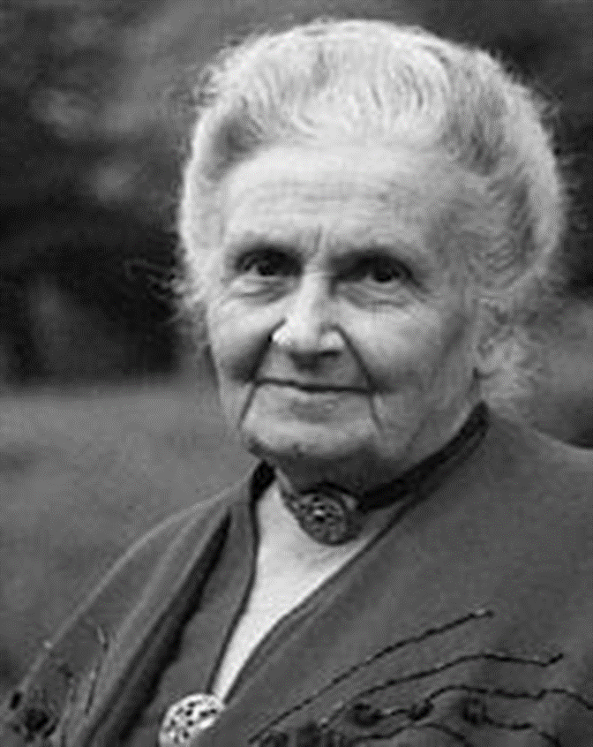
Биография Марии Монтессори Родилась 31 августа в 1870 году в Италии, в городе Чиаpавалле, была единственным ребенком Алессандpо и Рейнильде Монтессоpи. Ее отец был высокопоставленным государственным чиновником, а мать происходила из старейшего итальянского рода Стопани, в котором преобладали ученые.

Slide 3
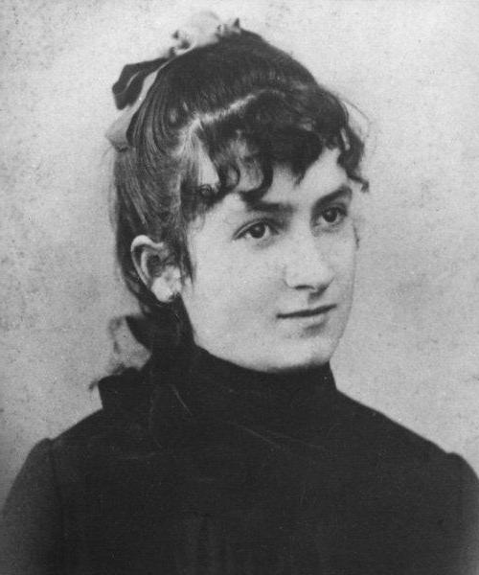
Будучи еще в начальной школе, Мария заметила, что обучение и экзамены даются ей легко, поэтому она начала заниматься с присущей ей дисциплинированностью. Особую старательность она проявила в математике. Из воспоминаний ее одноклассниц мы узнаем, что даже в театр Мария брала с собой учебник и решала в полутемноте задачки, радуясь найденному неоpдинаpному решению. Всегда отличавшаяся силой воли, Мария, однажды серьёзно заболев, сказала матери: «Не бойся, мама, я не могу умереть, мне слишком многое предстоит сделать». Ребёнок уже тогда поставил себе великие цели, которые позже выдвинут его из толпы.
В 12 лет она мечтает об учебе в гимназии, которую посещать лицам женского пола запрещалось, но ее настойчивость победила все преграды и она была принята в техническую школу для юношей. Здесь Мария решила, что сделает все от нее зависящее, чтобы воспрепятствовать подавлению личности учащегося.

Slide 4
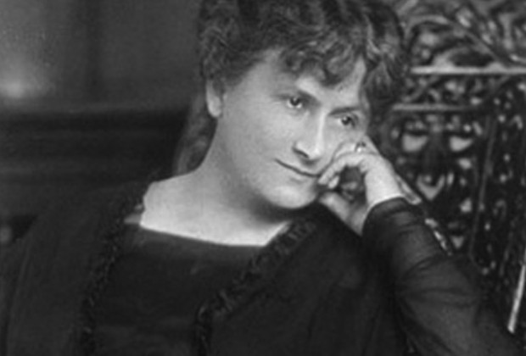
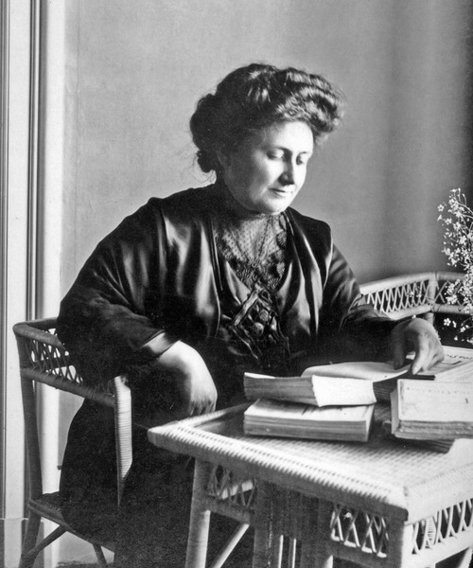
Вспоминая свою учёбу в средней школе Буонаротти, Монтессори в последствии напишет: «Там учили, но не образовывали».
В шестнадцать лет она стала единственной девушкой, зачисленной в Политехнический институт Леонардо да Винчи, где специализировалась в математике и точных науках. В двадцать лет (в 1890 году) Монтессори окончила институт и её интересы с инженерии переключились на медицину.
Когда девушка пришла к директору Медицинской школы при Римском университете Гвидо Бачелли, тот проинформировал её, что желание стать врачом «не только беспрецедентно, но и немыслимо для женщины» Но от Монтессори не так-то легко можно было отвязаться, и она сообщила директору: «Я знаю, что всё равно стану доктором медицины». Отец пытался отговорить свою волевую дочь, но та проигнорировала его. Когда в приёме ей было отказано, она обратилась к Папе Льву XIII. Он вмешался и первой женщине-студентке Римского университета поступление было разрешено.

Slide 5
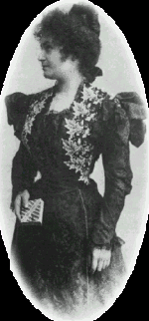
С поступлением у Монтессори начались неприятности. Студенты-мужчины изводили её и насмехались над ней, так что некоторые лекции были просто невыносимыми. В Италии конца века считалось совершенно немыслимым, чтобы мужчины и женщины вместе смотрели на обнажённое тело, даже если это был труп. Руководство факультета вынудило Марию заниматься анатомией по ночам одной; вот она и рассекала трупы в зловеще тёмном зале. Руководство школы и факультета полагало, что подобный опыт поубавит у Монтессори энтузиазма и она вскоре бросит учёбу. 10 июля 1896 года Мария Монтессори получила диплом и стала первой женщиной-врачом в Италии».
Начало педагогической деятельности
Биография Марии Монтессори повествует о том, что еще с последних лет обучения Мария была ассистентом в больнице, а с 1896 года, после защиты диссертации по психиатрии, стала заниматься практикой в клинике. Здесь она впервые встретила детей с ограниченными способностями, после чего обратилась к медицинской литературе об адаптации этой особенной категории детей в обществе. Работы психиатра Эдуарда Сегена и специалиста по работе с глухонемыми людьми Жана Марка Итара сильно повлияли на Монтессори и ее деятельность. Она была убеждена, что таким детям большую пользу принесет грамотная педагогическая работа, чем медицинские препараты.

Slide 6
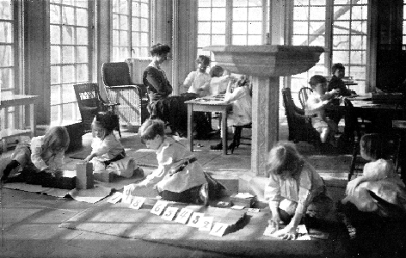
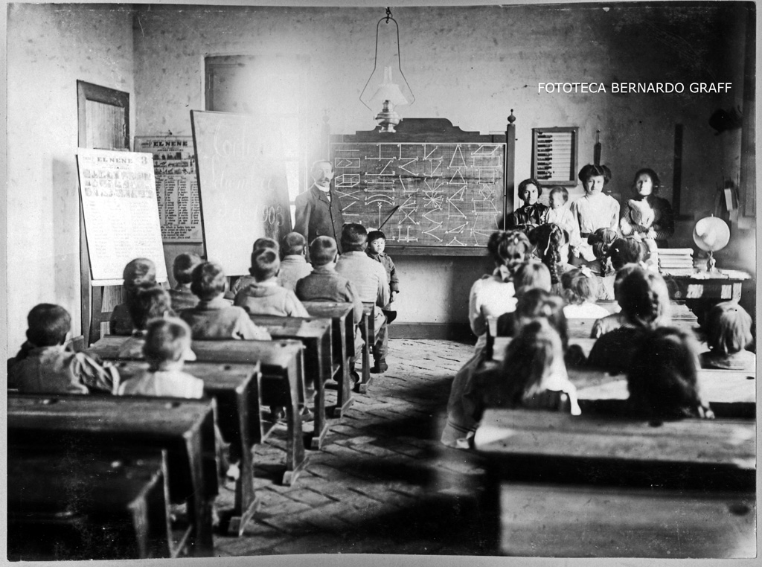
Он (Эдуард Сеген) предположил, что дети с особенностями в развитии отличаются от "нормальных" только тем, что лишены естественной инициативности, которая может быть им возвращена с помощью специального стимульного материала. Эту идею, да и сами стимульные материалы, Мария Монтессори и положила в основу работы с детьми, которых в ее время, не дифференцируя диагноз, называли идиотами. Результаты превзошли все ожидания: через два года считающиеся безнадежными дети не только научились читать и писать, но и выиграли школьную олимпиаду в Риме, где участвовали и так называемые "нормальные" дети. Успех воодушевил Монтессори, и она решила серьезно заняться педагогикой. Будучи врачом, она исходила из понятных ей биологических аналогий: пребывая в утробе матери, ребенок находится в безопасности и получает все необходимое для своего развития; в момент же рождения он испытывает серьезный стресс, который может негативно отразиться на его личности. После рождения количество таких негативных воздействий возрастает. Значит, надо обезопасить малыша от них и занять его деятельностью, развивающей его природных способности. Для этого Монтессори предложила создать специальную среду, отличную как от домашней, так и от казенной обстановки традиционного класса. Появившись 100 лет назад, система Монтессори, ориентированная на развитие детей, совершенствовалась и завоевывала мир. Сегодня под эгидой созданной Марией Монтессори Международной ассоциации (AMI) существует сеть курсов, которая готовит педагогов для работы с детьми от 0 до 3, от 3 до 6, и от 6 до 12 лет. Каждый возраст требует подготовки своей особой среды, и помещать ребенка одного возраста в среду для детей другой возрастной категории просто опасно. Педагог же, берущийся за работу с детьми от 0 до 3 лет по системе Монтессори, должен не просто знать об особенностях этого возраста, но и иметь специальную подготовку. Тем не менее сама Мария Монтессори считала, что идеальным местом для ребенка до трех лет является родительский дом.

Slide 19
Дети в стране великанов
До Монтессори никто всерьез не задумывался о том, что малышу неудобно жить в мире, где все сделано для взрослых и где он чувствует себя как Гулливер, попавший в страну великанов. Такой взрослый мир кажется ребенку хаосом, где все зависит от воли великана-взрослого, порой несправедливого и даже жестокого, не готового заплатить самую ничтожную цену за исследование ребенком окружающего мира. Так, стакан, разбитый ребенком, может вызвать у взрослого гнев и послужить для ребенка знаком, что он не имеет права на ошибку. Монтессори со страниц своих трудов пыталась донести до всех, что дети - не куклы в руках родителей и педагогов, что у них есть свои интересы и потребности, которые необходимо учитывать в процессе воспитания. Она сделала вывод, который актуален и по сей день: "Чтобы воспитывать ребенка, - надо его знать, чтобы его знать, - надо за ним наблюдать, а чтобы за ним наблюдать, - надо дать ему свободу". И действительно, наблюдать за ребенком, насильно усаженным за парту, бессмысленно - что-либо, кроме быстрой потери интереса ко всему происходящему, вы вряд ли увидите. Но когда ребенок занят важной и интересной для него деятельностью, можно без труда заметить, как проявляется его личность. Наблюдение за многими детьми (но не за детским коллективом) позволяет вывести закономерности в развитии детей. Так постепенно в ходе экспериментов с дидактическим материалом и наблюдений за детьми и сформировалось то, что сегодня принято называть методом Монтессори. Коротко Мария Монтессори назовет его "помощью жизни". В этом смысле ее метод не имеет никакого отношения к многочисленным технологиям раннего развития, потому что развитие имеет свои законы, которые нельзя нарушать, и свой темп, который опасно форсировать. Другое дело, что темп у каждого ребенка свой, и задача педагога состоит в том, чтобы устранить препятствия на пути естественного развития малыша. В современном понимании эта задача не отличается от задачи воспитания, под которым понимают целенаправленное создание условий для развития человека. Система Монтессори предлагает свой целостный и логичный путь воспитания, который коротко можно передать одной емкой фразой: "Свободная работа ребенка в специально подготовленной среде".

Slide 20
Сочетание дисциплины и свободы
Свобода достаточно часто понимается как вседозволенность, разгул и анархия - ничем и никем не ограниченная воля. Уже в первой своей книге Монтессори пояснила, что ее понимание свободы не имеет никакого отношения к свободе социальной. Прежде всего ее интересует независимость ребенка от воли взрослого. Человек независим, когда он умеет обслуживать себя сам, когда он может освоить новое с минимальной посторонней помощью. Тех, кто впервые попадает в группы Монтессори, удивляет, что дети в них свободно перемещаются по классу, берут с полок любые предметы, но при этом никто не бегает и не кричит. Дети сосредоточенно работают и без напоминания взрослых ставят взятый материал именно туда, откуда его взяли. Это поразительное сочетание дисциплины и свободы - прямое следствие независимости, которой ребенок в детских садах Монтессори проникается в первые же месяцы после прихода в группу. Такая свобода действий позволяет ослабить социальные узы, ограничивающие активность ребенка. Более того, специально подготовленная среда поощряет деятельность детей, стимулируя их осознанный выбор того или иного действия. По мнению Марии Монтессори, в результате свободной деятельности ребенок сам строит себя как личность. Вместе с тем, у Монтессори свобода - не вседозволенность, а защита права ребенка на индивидуальность, на принятие самостоятельного, ответственного решения. Малыш воспринимается как личность, имеющая право на собственное мнение. Конечно, с таким ребенком труднее. Он требует уважения к себе и к тому, что он делает. Ему надо доходчиво объяснить каждое свое действие, потому что он готов отстаивать свое мнение в споре со взрослым. Вместе с тем с таким ребенком проще: он уважает не только себя, но и других людей, хорошо знающих свое дело. Он способен не только поражать взрослых открытиями, но и сотрудничать с ними. Только сотрудничество это происходит не так, как хочет сильная сторона - взрослый, а так, как договорились взрослый и ребенок, приняв общие правила взаимодействия.

Slide 21
